Slide 1
地熱発電について
2022.4.22 加藤 良徳

Slide 2
地熱発電について
地熱発電とは？
地下に掘削した坑井から噴出する天然蒸気を用いてタービンを廻して行う発電です。
エネルギー資源としては、純国産であること、地球温暖化の元凶である炭酸ガスの排出量が少なく、地球環境に優しいことが大きな特徴です。
井戸の深さは1000mから3000mにも達します。坑径は、底のあたりで約20cmです

Slide 3
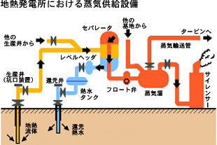
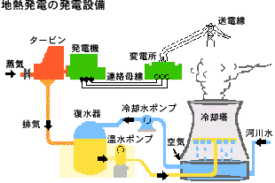
地熱発電所の概念図

Slide 4
日本での地熱発電の規模は、
最大の地域でも11万キロワットで、最近建設されているのは２万から３万キロワット程度です。
このように小さな発電所であっても、年中昼夜を通して同じ出力で発電し続けられることから、ベースロードとしての価値があります。
また、５万キロワット程度で、約20万人程度の人口の都市電力をまかなえますから純国産のローカルエネルギーとして十分高い価値があります。

Slide 5
1904年に、
イタリアで世界で最初の地熱発電の実験に成功しました。
世界で最初の地熱発電所はそのイタリアに、1913年に完成
して運転を開始しました。
日本では、
戦前から研究が行われており、1925年に試験発
電に成功していましたが、
本格的な商業規模の地熱発電は、
1966年に岩手県松尾村の松川地熱発電所において開始され
ました。

Slide 6
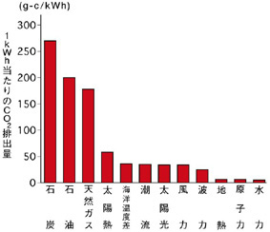
左のグラフは、
１キロワットアワーの電力エネルギーを
発電するに当たって排出される炭酸ガス
量を比較したものです。
この図の通り地熱発電は火力発電に比べて、
同じ電力量を発電する際の炭酸ガス排出
量がはるかに少ないので、
地球環境に与えるインパクトは非常に低
いエネルギー資源だと言えます。

Slide 7
地熱発電の種類や方法
地熱発電には、大きく分けて
ドライスチーム方式、
フラッシュ方式、
バイナリー方式
3つの種類があり、
フラッシュ方式にはシングルとダブルに分けられます。

Slide 8
ドライスチーム方式
ドライスチーム方式は取り出した蒸気を、タービンを回すために直接使用する方式です。適した上記の温度は200℃～300℃といわれています。この方式ではその名の通り、蒸気は必ず乾燥蒸気でなければなりません。直接といっても、蒸気と一緒に取り込まれる岩のかけらなどを取り除く必要があります。ドライスチーム方式は、蒸気卓越型とも呼ばれ、シンプルな方法であるため日本の地熱発電所の多くは、この方式を採用しています。

Slide 9
フラッシュ方式
フラッシュ方式もドライスチーム方式と同様、取り出した蒸気で直接タービンを回すタイプです。違いとしては、ドライスチーム方式は乾燥蒸気のみ利用できましたが、蒸気に熱水が含まれる場合などはこのフラッシュ方式を利用します。井戸などから蒸気を取り出した際、熱水と蒸気に分けるセパレーターと呼ばれる部分があることが特徴です。蒸気はタービンへ、熱水は還元井（かんげんせい）と呼ばれる管を通って、地熱貯留層へ戻されます。

Slide 10
以上の方式はシングルフラッシュと呼ばれますが、セパレーターによって分けられた熱水を減圧器（フラッシャー）にかけ、もう一度蒸気を取り出すダブルフラッシュもあります。大分県にある国内最大級の八丁原地熱発電所は、このダブルフラッシュ方式を採用しています。また、ニュージーランドでは、三度蒸気を取り出すトリプルフラッシュ方式が存在しますが、日本はダブルまでとなっています。

Slide 11
バイナリー方式
バイナリー方式は他の方式とは異なり、直接蒸気を使用することはありません。地熱貯留層からの蒸気で、二次媒体であるアンモニアやペンタンなどを温めて蒸気にして利用します。この二次媒体が水よりも沸点が低いため、地熱貯留層の蒸気の温度が低い場合でも発電することができます。100℃くらいの蒸気が適していますが、80℃を超える蒸気であれば発電することができます。

Slide 12
このバイナリー方式は、
すでにある温泉などの施設に追加で導入することができるという利点があります。
また温泉などの施設では、発電に使われた後温度が下がるという特性を生かして、発電後に適温となった温泉を利用するといった使い方ができます。
地熱発電の中でも新エネルギーと定義されるのは、このバイナリー方式のみとなっています

Slide 13
地熱発電の中でも方式はいくつかありますが、最近ではバイナリー方式が最も注目を集めています。
それは、追加導入できるという利点があるので、掘削作業をする必要がなく、周辺環境を壊す恐れがないためです。
バイナリー方式の施設を導入すれば、温泉街でも利用できるため、中小規模の発電所の増加を助ける重要な方式となっています。

Slide 14
地熱発電の5大メリット
地熱発電には様々なメリットがありますが、５つの面からそのよさを探っていきたいと思います。

Slide 15
メリット1：安定した電力供給ができる
地熱発電は再生可能エネルギーのひとつといわれている通り、従来の火力発電のように石油や石炭、天然ガスのような化石燃料を燃やす必要がありません。また、他の再生可能エネルギーと比較しても、気象状態や時間帯などに左右されないため、安定した電力を供給できるというメリットがあります。
たとえば、太陽光発電では夜には発電することができず、風力発電は風が吹かないと発電することはできません。しかし地熱発電では地中の熱を利用するため、昼夜を問わず発電することができ、長期的に安定した電力を発電することができます。

Slide 16
メリット2：CO2を排出しない
燃料を燃やして発電するわけではないので、発電時にCO2が排出されることはありません。日本では、東日本大震災の後、原子力発電所が止まっている影響で、火力発電の割合が上昇しています。それに伴ってCO2の排出量も上昇している状態です。地熱発電の割合が増えることによって、よりエコなエネルギー社会を実現する手助けになるでしょう。

Slide 17
メリット3：経済的にもお得
地熱発電では、燃料が必要ないため、経済的にも大きなメリットとなっています。日本は化石燃料などの資源が少なく、中東などから輸入することがほとんどです。これらのコストは、石油や石炭の価格によって左右されるなどのリスクをはらんでいます。
こういった燃料代に伴うリスクがないこともまた、地熱発電のメリットの一つです。無料である地球のエネルギーを利用しているため、効率的かつ経済的です。またいくつかの発電所は、通常時には無人で運転しているところも存在しています

Slide 18
メリット4：エネルギー資源の枯渇の不安がない
化石燃料には限りがあります。火力発電などの燃料を使用する発電方法は、化石燃料の埋蔵量が尽きてしまえば、それ以上発電することはできません。将来的にも、石油や石炭、天然ガスに代わる代替燃料や発電方法が必要になってきます。地熱発電は、地中のマグマを利用しているため、資源が枯渇するということがありません。この利点があるため、未来の主力エネルギーになるのではないかといわれています。

Slide 19
メリット5：純国産エネルギー資源である
日本のエネルギー自給率は、2016年の時点で8.3%しかありません。日本は資源が少ない国であるため、エネルギー資源のほとんどを海外からの輸入に頼っています。そんな日本でも、地熱資源の埋蔵量は、アメリカ、インドネシアに次ぐ、世界で第3位となっています。地熱資源は、資源の少ない日本にとって、数少ない純国産エネルギーなのです。
ちなみに日本の中でも、地熱発電を積極的に利用している大分県が、再生可能エネルギーの自給率38%と全国トップの数字となっています。日本のエネルギー自給率を上げるためにも、地熱発電の今後の発展が重要になってくるでしょう。

Slide 20
地熱発電には様々なメリットが存在しますが、なぜあまり普及していないのでしょうか。地熱発電のデメリットから、普及が遅れている理由を探っていきましょう。

Slide 21
発電所の導入にコストがかかる
地熱発電の設備を導入するためには、地下1000m～3000mという深さで掘削する必要があります。それに加え、その土地が地熱発電に向いているかどうかを調査しなければならず、この調査に長い時間と費用がかかります。調査の結果、地熱発電ができる土地だと判明した後も、施設が大規模になるため、工期も長くなる傾向があります。
このように、地熱発電の計画がなされ、調査を行い、実際に地熱発電が行われるまでに多くのコストと時間がかかることが、地熱発電があまり普及しない大きな原因となっています。

Slide 22
自然破壊や地域産業への影響
地熱発電が可能な場所は、国立公園や温泉地であることが多くなっています。国立公園の場合、自然保護区域に発電所を建てることになり、自然破壊の懸念や、景観を損ねるといった問題が発生します。
また発電所の建設予定地が温泉地の場合でも、地域産業に影響が出る場合があります。地元関係者との調整や、地域住民への説明、合意が必要になるケースがあります。

Slide 23
立地が限られる
地熱発電は、発電所を建設しようとしている場所に、地熱貯留層があることが大前提です。火山に近い場所で、できるだけ低い土地の方が、掘削する距離が短くなるため地熱発電に向いているといえます。こういった条件がそろっている場所は、主に東北や九州、北海道、北陸といった地域に限られてしまいます。どこでも地熱発電ができるわけではありません。

Slide 24
地熱発電の課題と将来性について
地熱発電は将来期待されている再生可能エネルギーのひとつです。
地熱発電の課題はたくさんありますが、持続可能なエネルギー社会の実現のために、地熱発電所の開発はますます重要になってくるでしょう。
地熱発電の今後の課題から、地熱発電の必要性、重要性を見ていきましょう。
地熱発電の課題と将来性について

Slide 25
地熱発電の課題
地熱発電の課題は、そのデメリットを克服することです。デメリットは大きく分けて、導入コストと環境破壊への懸念、立地の問題がありました。
これらを克服するために、どのような解決方法があるか見ていきたいと思います。

Slide 26
環境にやさしい工法の開発
導入までのコストの問題、また環境破壊への解決策として、環境にやさしい新しい工法の開発が期待されます。この点で一番期待されているのは、バイナリー方式による発電です。
バイナリー方式を利用すれば、すでに建設されている温泉施設などに追加で導入できるため、新たな掘削作業なしに地熱発電が利用できます

Slide 27
地元関係者と調整を行い、地熱発電の必要性を訴える
地熱発電が行える立地条件は、どうしても国立公園や温泉地とかぶってしまいます。
そういった場所に発電所を建設することは、様々な問題が発生します。
こういった問題を解決するためにも、地熱発電所の必要性を訴え、地元関係者に理解してもらうことが重要になってきます。

Slide 28
地熱発電の将来性
課題をクリアできれば、地熱発電は大きな可能性を秘めています。
地熱発電は、その効率の良さと環境にやさしい点、また地熱資源に恵まれているというところから、将来的に必要になる技術のひとつといえます。

Slide 29
日本の地熱資源のポテンシャル
あまり知られていませんが、日本の地熱資源の埋蔵量は、世界第3位となっています。日本は世界的に見ても、地熱資源に恵まれているといえるでしょう。しかし、地熱発電の設備容量は世界第10位となっています。これは、資源に恵まれているにもかかわらず、導入が進んでいないことを示しています。
この地熱資源というポテンシャルを生かし、環境にも経済的にもメリットのある地熱発電を開発すれば、よりよいエネルギー社会を実現できるようになるでしょう。そのためにも、地熱発電への理解とよりよい工法の開発が期待されています。

Slide 30
バイナリー方式の可能性
地熱発電の中でも、低温で発電することのできるバイナリー方式が、今最も注目を集めている発電方法です。新しい掘削なしに導入できるため、まだまだ導入の余地があります。
この方式の開発がさらに進めば、導入もしやすくなり、地熱発電が普及する大きな要因となるでしょう。

Slide 31
再生可能エネルギーの必要性
持続可能なエネルギー社会の実現のためにも、再生可能エネルギーが重要になってきています。
再生可能エネルギーの中でも、太陽光発電などは自宅で導入できるようになっています。
賢く太陽光発電の導入するための施工会社選びは、信頼できる業者を見つけて、より安心でき、より安い施工ができるようにしましょう。

Slide 32
地熱発電はまだまだ発展途上
地熱発電は、電力供給の安定性や効率性、また環境にやさしいことなどから、将来のエネルギー社会の軸になるだろうと期待されている発電方法です。
しかし、現在ではまだ課題が残っており、地熱発電の更なる開発や理解が必要です。
地熱発電が普及すれば、日本のエネルギー自給率は上がり、CO2の排出量も減らすことができるため、明るい将来が待っていることでしょう。

Slide 33
地熱発電所
北海道電力 森発電所
東北電力 葛根田地熱発電所 上の岱地熱発電所
澄川地熱発電所 柳津西山地熱発電所
九州電力 大岳発電所 八丁原発電所
滝上発電所 山川発電所
大霧発電所
電源開発 鬼首発電所

Slide 34
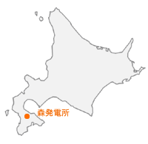
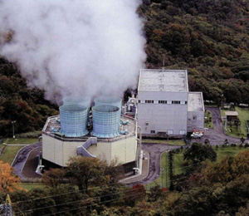
設備概要
ネルギー・発電設備 森発電所
名称 | 森発電所
運転開始 | 1982年11月
所在地 | 茅部郡森町
発電出力 | 25,000kW

Slide 35
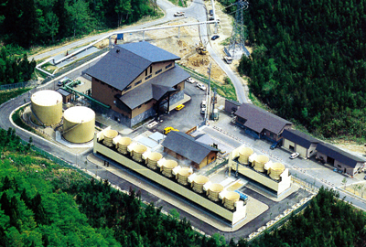
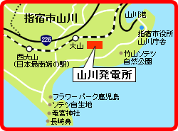
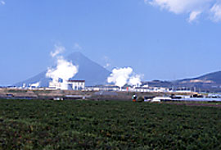
山川発電所
発電所の紹介
山川発電所がある指宿市山川は鹿児島県・薩摩半島の南東端に位置し、
琉球との貿易やカツオ漁業の基地として古くから栄えた港町です。
発電所は、海岸に近い田畑に囲まれ、開聞岳の眺望が美しい所にあります。
この地域は霧島錦江湾国立公園に近く四季の変化に富む雄大な自然に加えて、
天然砂むし温泉や新鮮な魚介など多彩な魅力を備えており、年間を通じてたくさんの観光客が訪れます。
山川発電所は事業用として、九州では、大岳発電所、八丁原発電所についで３番目、
全国では７番目の地熱発電所です。
運転開始以降、
発電部門を九州電力株式会社、蒸気供給部門を九州地熱株式会社が担当し、共同で運営していましたが、
平成17年２月より発電部門、蒸気供給部門とも九州電力株式会社にて操業しています。
発電所の運転状況の監視は、約80キロメートルはなれた川内発電所から行っています。
所在地
〒891-0515 鹿児島県指宿市山川小川2303番

Slide 36
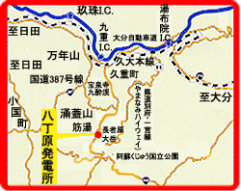
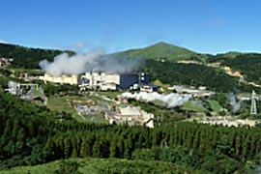
八丁原・大岳発電所
発電所の紹介
八丁原発電所のある九重町は、大分県の南西部にあり、東と南を阿蘇くじゅう国立公園の九重連山、
西側を耶馬日田英彦山国定公園の山々に囲まれています。
町内には多くの温泉があり、なかでも筋湯温泉は最大の規模を誇っています。
紅葉の名所として定評のある九酔渓をはじめ竜門の滝、瀬の本高原や牧の戸峠などの観光地も点在しており、四季おりおりの風景が楽しめます。
八丁原発電所は、わが国最大の地熱発電所で昭和52年６月に１号機が、平成２年６月には、２号機が完成しました。九州では、大岳発電所（昭和42年８月完成）についで２番目、全国では５番目に完成しました。
発電所の運転や計器の監視は、約２キロメートルはなれた大岳発電所から行っています。
国内初の事業用地熱発電所である大岳発電所は、設備の老朽化のため発電設備の更新を行い、
令和２年10月に営業運転を開始しました。
発電所の概要
（注）令和４年度中の系統連系工事完了後、14,500kWに出力増加予定
所在地
〒879-4912 大分県玖珠郡九重町大字湯坪字八丁原601番地

Slide 37
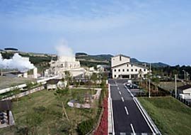
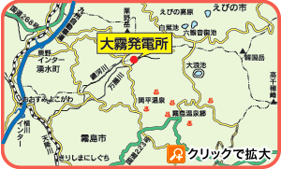
大霧発電所
大霧発電所のある霧島市牧園町と湧水町は、鹿児島の北部にあり、宮崎県との県境に接しています。
発電所は、北に栗野岳、東に韓国岳、東南東に大浪池を望む標高700～900メートルの丘陵地にあり、
付近にはスギ・ヒノキの植林や、牧草地がみられます。
この地方には霧島温泉郷といわれる多くの温泉があり、約130の源泉が、浴用、給湯用、飲用等に利用されています。
展望絶景の栗野岳をはじめ、春の新緑、初夏のミヤマキリシマ、秋の紅葉、冬の樹氷で有名な霧島、
天孫降臨の神話が息づく高千穂峰など観光地も多く、四季折々の自然美が楽しめます。
大霧発電所は事業用として、九州では、大岳発電所、八丁原発電所、山川発電所についで４番目、
全国では10番目の地熱発電所です。
発電部門を九州電力株式会社、蒸気部門を日鉄鉱業株式会社が担当し、共同で運営しています。
発電所の運転状況の監視は、約60キロメートル離れた川内発電所から行っています。
発電所の概要
所在地
〒899-6601 鹿児島県霧島市牧園町万膳字銀湯1468番
 | 発電所周辺の詳しい地図はこちら (PDF：414KB)
大霧発電所
運転開始 | 平成８年３月
出力 | 30,000kW

Slide 38
２０２２．３.２７発
神戸物産の創業者： 再生可能エネルギー事業を手掛ける町おこしエネルギー（兵庫県加古川市）は、熊本県小国町に同社にとって第一号となる地熱発電所を建設する。
２０２３年１２月中に工事を終え、２４年４月の稼働を見込む。
年一基のペースで、各地に増設を図る。同社は食品スーパー「業務スーパー」を展開する神戸物産の創業者、沼田昭二氏が１６年に設立。
エネルギー自給率と食料自給率の向上を目指し、牧場経営やエビ養殖などの事業も手掛ける

Slide 39
地熱発電所の出力は４４９０キロワット時。
発電した電気は固定買い取り制度（ＦＩＴ）に基づいて九州電力に売却。
年間売り上げは約１４億円になる見通し。
総工費は約１００億円。銀行からの融資（５０億円）と個人の私財から捻出。１０年以内に投資額を回収できると考えている。鹿児島県湧水町でも地熱発電所の建設計画を進めている。今後、秋田県など全国各地に展開し「３メガ～５メガワットの発電所」を年に1基のペースでててていく計画。
（1メガは100万）。

